Slide 1
存储介质分类
存储介质
易失存储介质
RAM
SRAM
非易失存储介质
ROM
DRAM
SDRAM
DDR SDRAM
DDR2 SDRAM
DDR3 SDRAM
FLASH
光盘
软盘
硬盘
MASK ROM
PROM
OTPROM
EPROM
EEPROM
NOR FLASH
NAND FLASH
其他

Slide 2
RAM：Random Access Memory 随机存取存贮器
数据的存取分为随机存取和直接存取
随机存储器：随机是指数据不是线性依次存储，而是自由指定地址进行数据读写，通俗 来说就是可以以任何顺序访问，而不管前一次访问的是哪一个位置。
直接存取器：先指向一个区域，在区域内顺序查找，访问时间与数据位置有关（硬盘）
RAM分为SRAM(Static RAM)和DRAM（Dynamic RAM）
SRAM是靠双稳态触发器保存数据
DRAM是靠MOS电路的栅极电容保存数据，需要刷新电路给电容充放电
 | SRAM | DRAM
Advantages | 速度快 | 集成度高，功耗低，成本低
Disadvantages | 成本高、集成度低 | 需要刷新电路，速度慢
Usages | Cache | CPU RAM

Slide 3
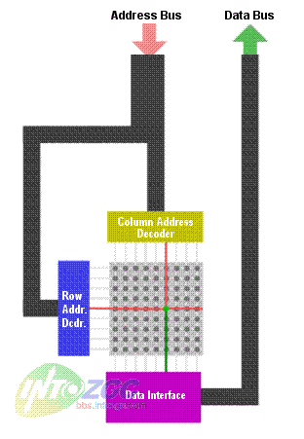
SRAM
一个SRAM单元通常由4-6只晶体管组成，当这个SRAM单元被赋予0或者1的状态之后，它会保持这个状态直到下次被赋予新的状态或者断电之后才会更改或者消失。SRAM的速度相对比较快，而且比较省电，但是存储1bit的信息需要4-6只晶体管制造成本太高了（DRAM只要1只晶体管就可以实现）。

Slide 4
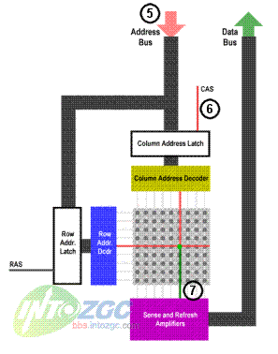
SDRAM：（Synchronous Dynamic Random Access Memory，同步动态随机存取存储器），memory工作需要同步时钟
DRAM: 动态随机存储器---电容充电维持，
DDR double data rate 双倍速率，在时钟的上升沿和下降沿都保存数据，SDRAM只有在时钟的上升沿改变数据
DDRII、DDRIII分别是DDR的第二代和第三代

Slide 5
RAM接口技术
https://blog.csdn.net/shijiemazhenda/article/details/6774914

Slide 6
ROM: Read Only Memory只读存储器

Slide 7
触发器
RS触发器、同步RS触发器、D触发器、T触发器、JK触发器

